Slide 1
B. のみもの２
なかま

Slide 2
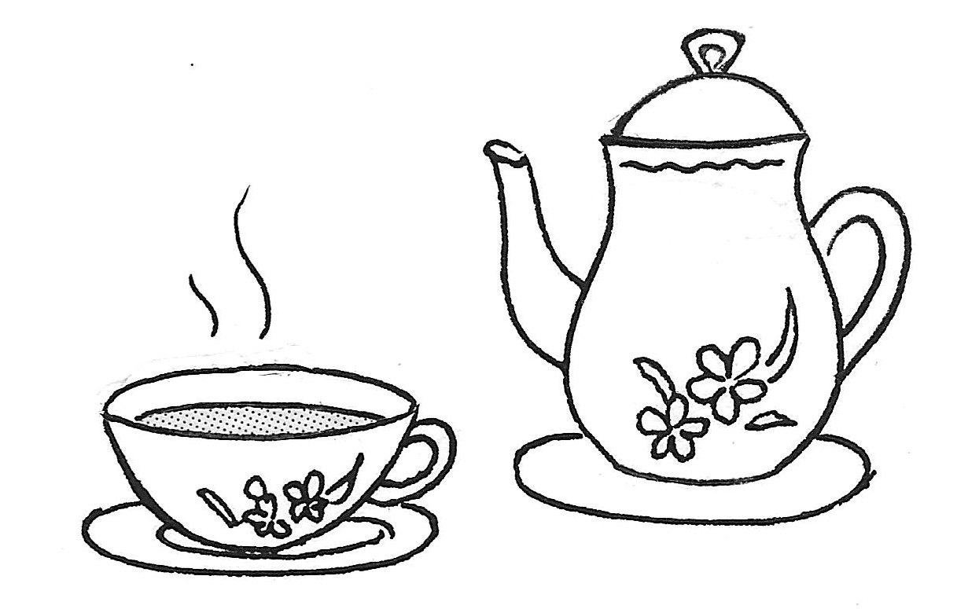
Notes:
こうちゃ

Slide 3
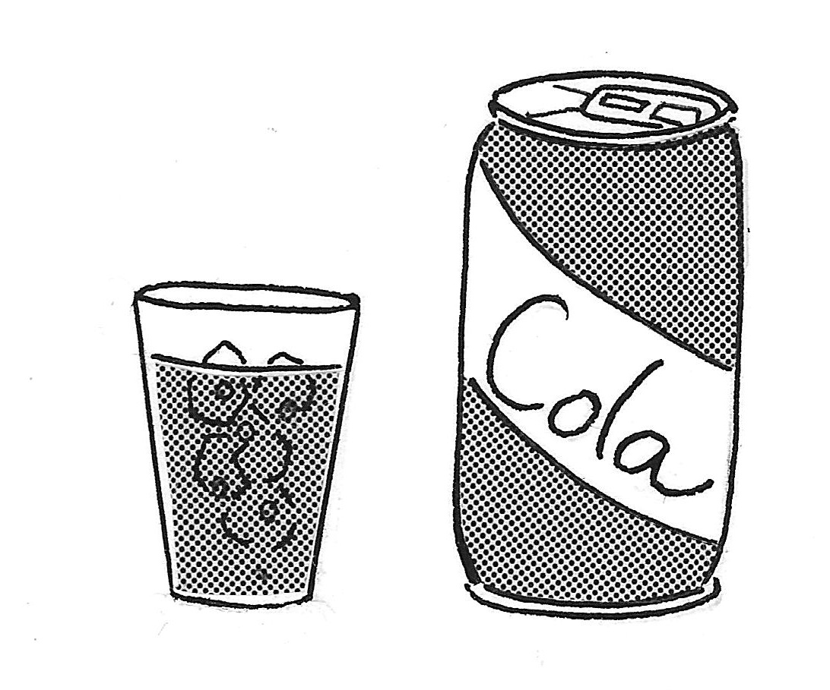

Slide 4
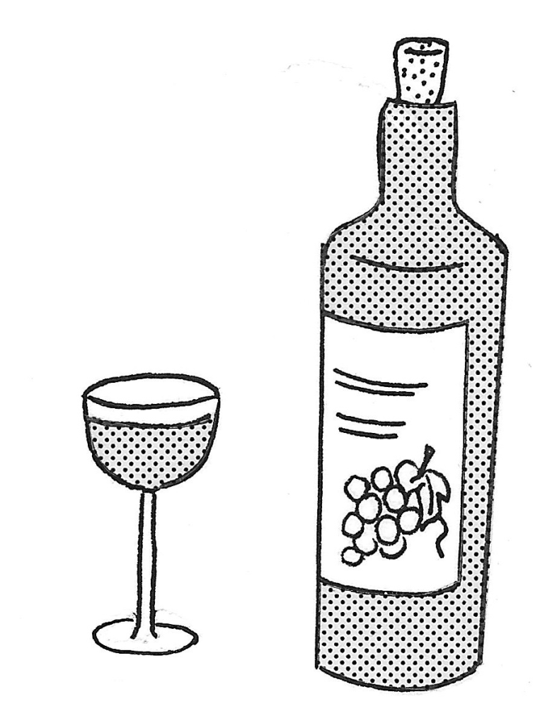
Notes:
ワイン

Slide 5
Notes:
ビール

Slide 6
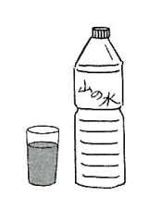
Notes:
水

